Slide 1

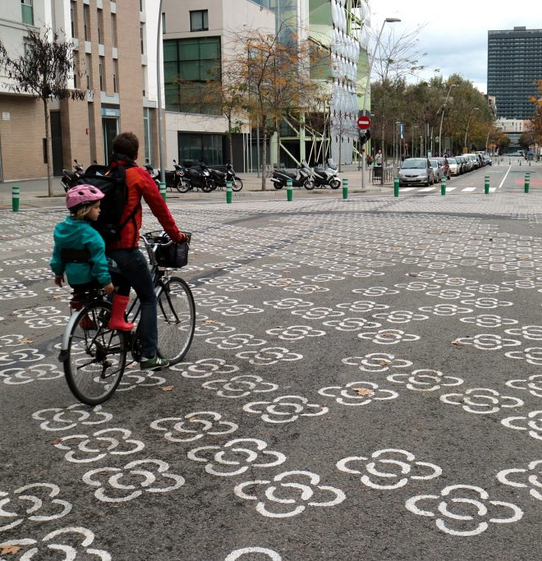
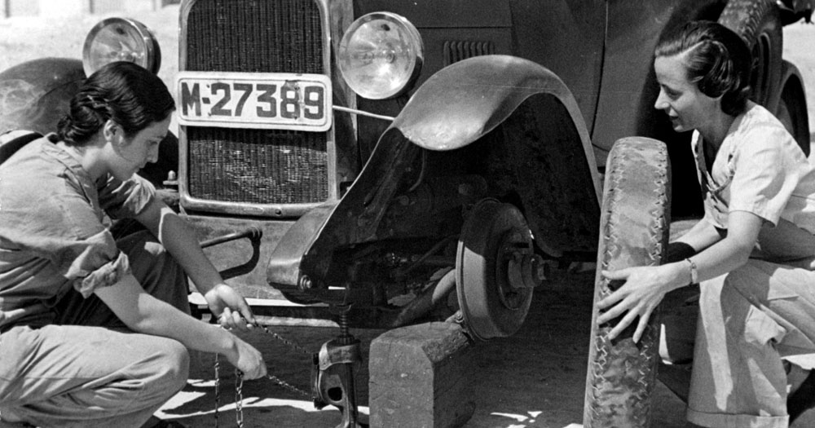
TAULA RODONA
Seguretat viària amb perspectiva de gènere
Aspectes essencials per una seguretat viària amb perspectiva de gèner​​e
Direcció de Serveis de Gènere i Polítiques del Temps
Gerència Municipal - Ajuntament de Barcelona

Slide 2
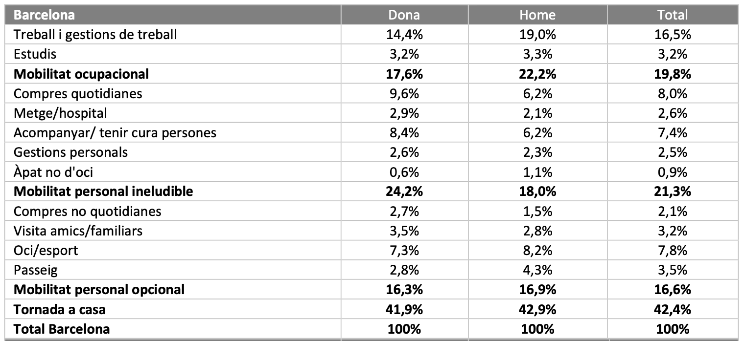
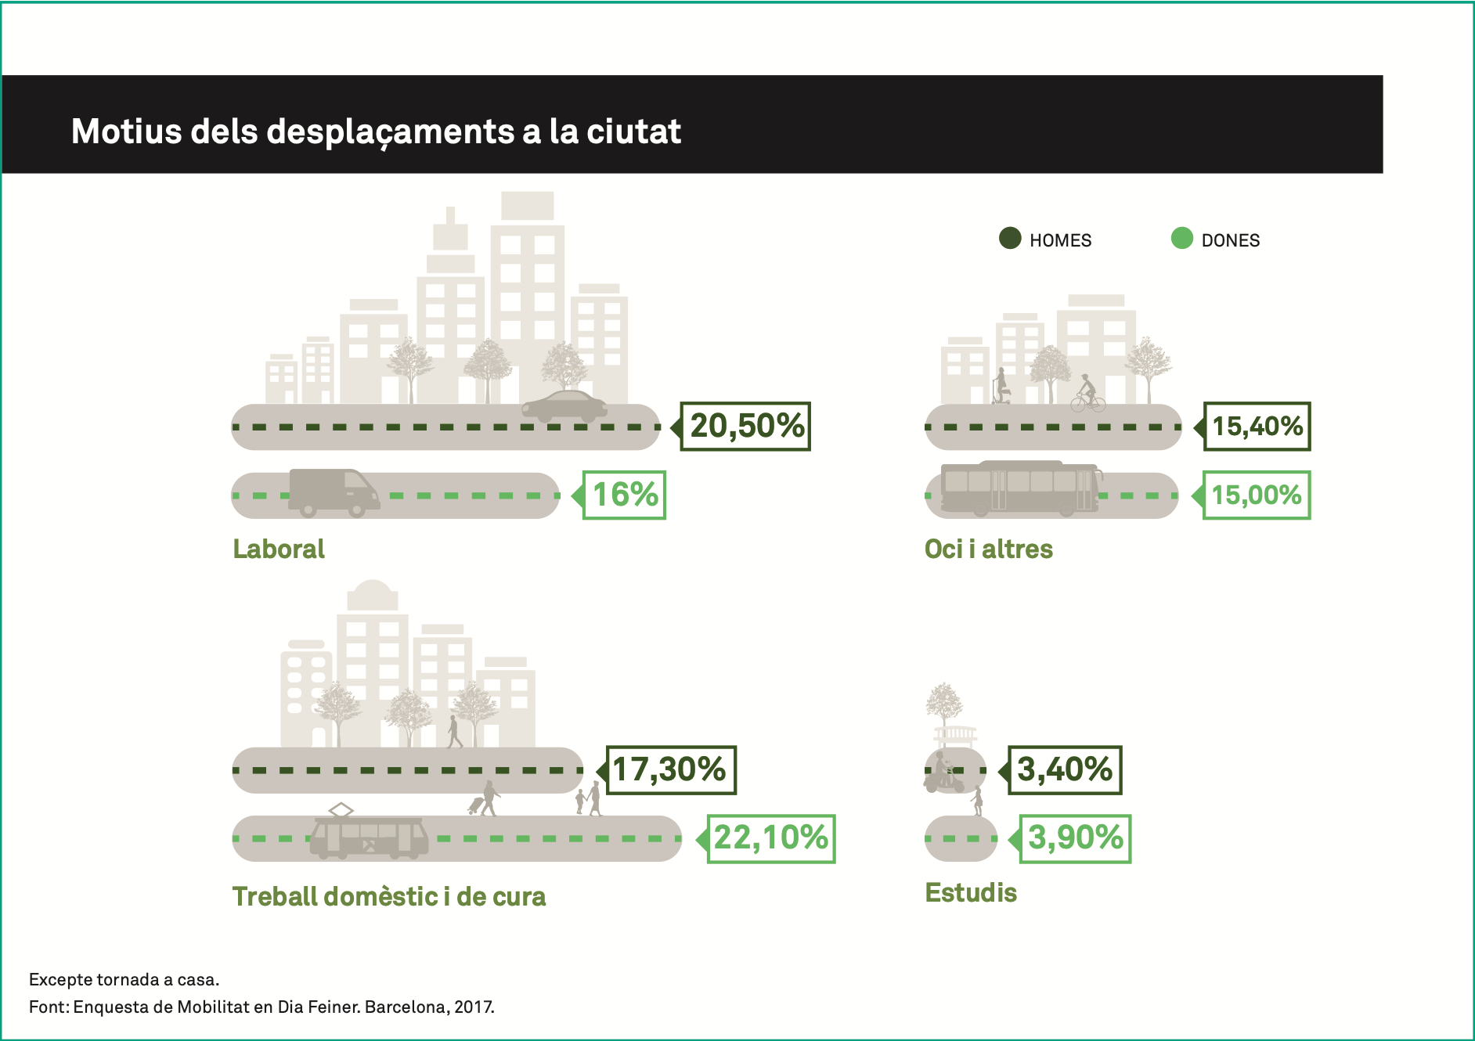
Mobilitat i gènere
EMEF (Enquesta de mobilitat en dia feiner, 2019)

Slide 3
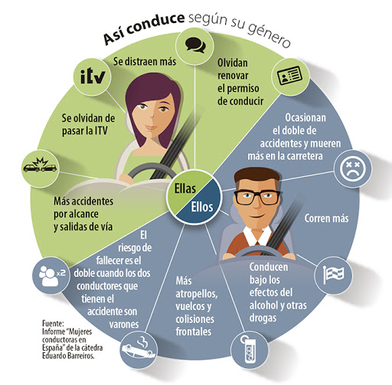
2. Comportaments viaris D / H
Dades facilitades per l’Institut Municipal d’Hisenda (2019)

Slide 4

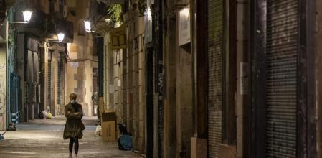
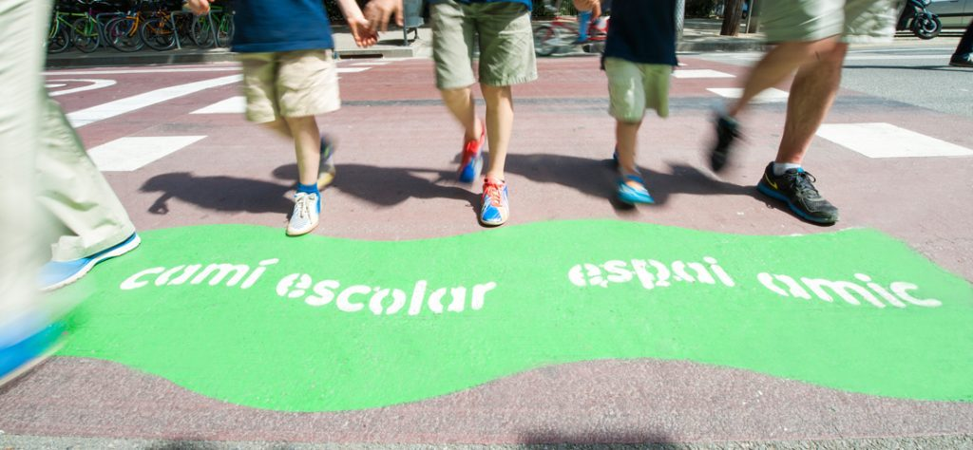
3. Seguretat viària i gènere: una proposta d’ampliació
El 42% dels tocaments sexuals en l’àmbit social o familiar a Barcelona reportats el darrer any, tenen lloc al transport públic (EVM, 2017)
40% de les dones ha patit assetjament físic o verbal en els seus desplaçaments pels carrers de Barcelona. Un 24% en el cas dels homes (RACC, 2020)
El 89% de les dones ha pres mesures de seguretat quan es desplacen enfront al 55% dels homes (RACC, 2020)

Slide 5
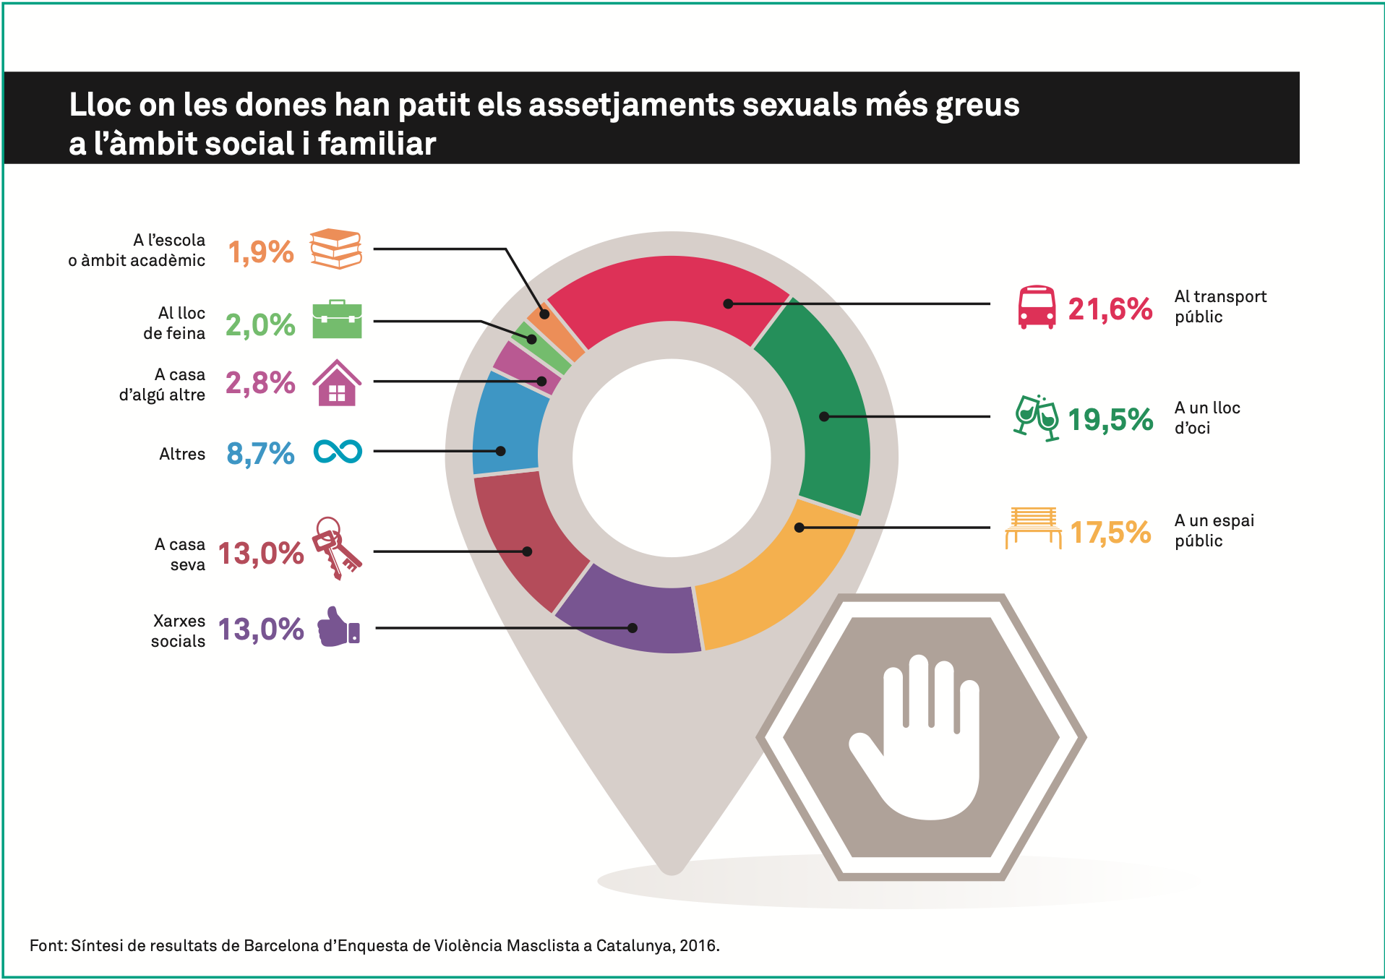
3. Seguretat viària i gènere: una proposta d’ampliació
Necessitat d’integrar la perspectiva de gènere en el concepte de seguretat viària : violències masclistes i responsabilitat administracions públiques

Slide 6
MOLTES GRÀCIES
Sonia Ruiz – sruiz@bcn.cat
transversalitat_genere@bcn.cat

